Slide 1
Урок окружающего мира в 4 классе. Тема «Русь расправляет крылья. Московский князь Иван Калита»
Разработала
учитель
I квалификационной категории Шабалдина Любовь Григорьевна

Slide 2
Кроссворд

Slide 3
Кроссворд
А | л | е | к | с | а | н | д | р

Slide 4
Кроссворд
А | л | е | к | с | а | н | д | Р
д | а | н | ь

Slide 5
Кроссворд
А | л | е | к | с | а | н | д | р
д | а | н | ь
З | о | л | о | т | а | я
О | р | д | а

Slide 6
Кроссворд
А | л | е | к | с | а | н | д | р
д | а | н | ь
З | о | л | о | т | а | я
о | р | д | а
к | л | и | н

Slide 7
Кроссворд
А | л | е | к | с | а | н | д | р
д | а | н | ь
З | о | л | о | т | а | я
о | р | д | а
к | л | и | н
б | и | т | в | а

Slide 8
Кроссворд
А | л | е | к | с | а | н | д | р
д | а | н | ь
З | о | л | о | т | а | я
о | р | д | а
к | л | и | н
б | и | т | в | а
Н | е | в | а

Slide 9
Словарная работа.
Калита – кожаный мешочек для хранения денег, который прицепляли к ремню.
Современное слово – кошелёк.

Slide 11
Князь Иван Данилович (Иван I)

Slide 12
Поддерживал мирные отношения с Золотой Ордой

Slide 13
Собирал дань для Золотой Орды

Slide 14
Расширение княжества.
Помощь бедным.

Slide 15
Закладывание первого каменного собора - церковь Успения Богородицы

Slide 16
Каменные храмы.

Slide 17
Торжище у стен Кремля

Slide 18
Торговля, ремесла.

Slide 19
Новые стены вокруг Москвы

Slide 20
Крепкие стены вокруг Москвы.

Slide 21
Могучее самостоятельное государство.

Slide 22
Проверим знания
1. Какое прозвание дал народ князю Ивану Даниловичу?
а) Невский
б) Долгорукий
в) Калита

Slide 23
Проверим знания
2. Какой город стал при княжении Ивана Даниловича центром русского княжества?
а) Киев
б) Москва
в) Ростов

Slide 24
Проверим знания
3. Что такое калита?
а) большая калитка
б) кошель с деньгами
в) головной убор

Slide 25
Проверим знания
4. Как изменилась территория Московского княжества при Иване Калите?
а) не менялась
б) стала больше, чем была
в) стала меньше, чем была

Slide 26
Проверим знания
5.Отчество Ивана Калиты
а) Дмитриевич
б) Васильевич
в) Данилович

Slide 27
Ключ к тесту
1 в
2 б
3 б
4 б
5 в

Slide 28
Оценка знаний.
«5» – нет ошибок
«4» – 1 ошибка
«3» – 2 ошибки

Slide 29
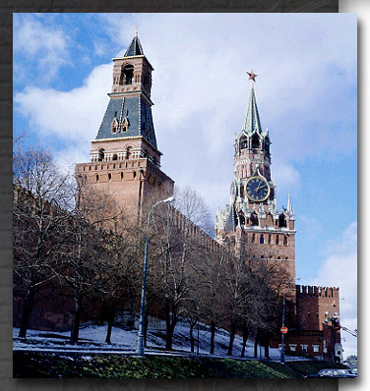
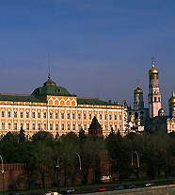
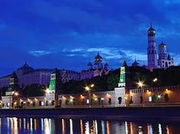
Москва древняя и современная

